Slide 1
CHÀO MỪNG CÁC EM
ĐẾN VỚI BÀI HỌC NGÀY HÔM NAY!

Slide 2
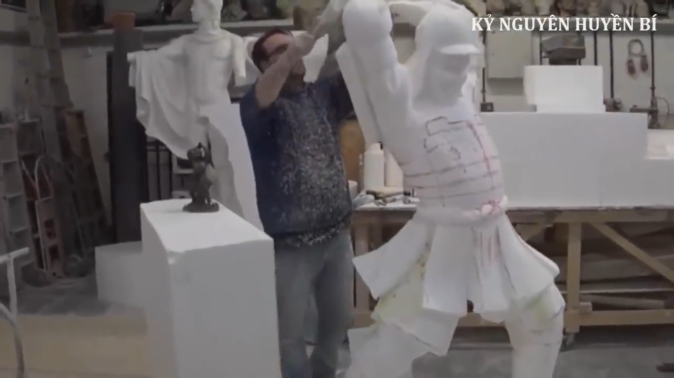
Quan sát video sau và cho biết:
Em từng nghe đến công trình nào được nhắc đến trong clip?
Kể tên một vài bức tượng, tượng đài ở Việt Nam mà em biết?

Slide 3
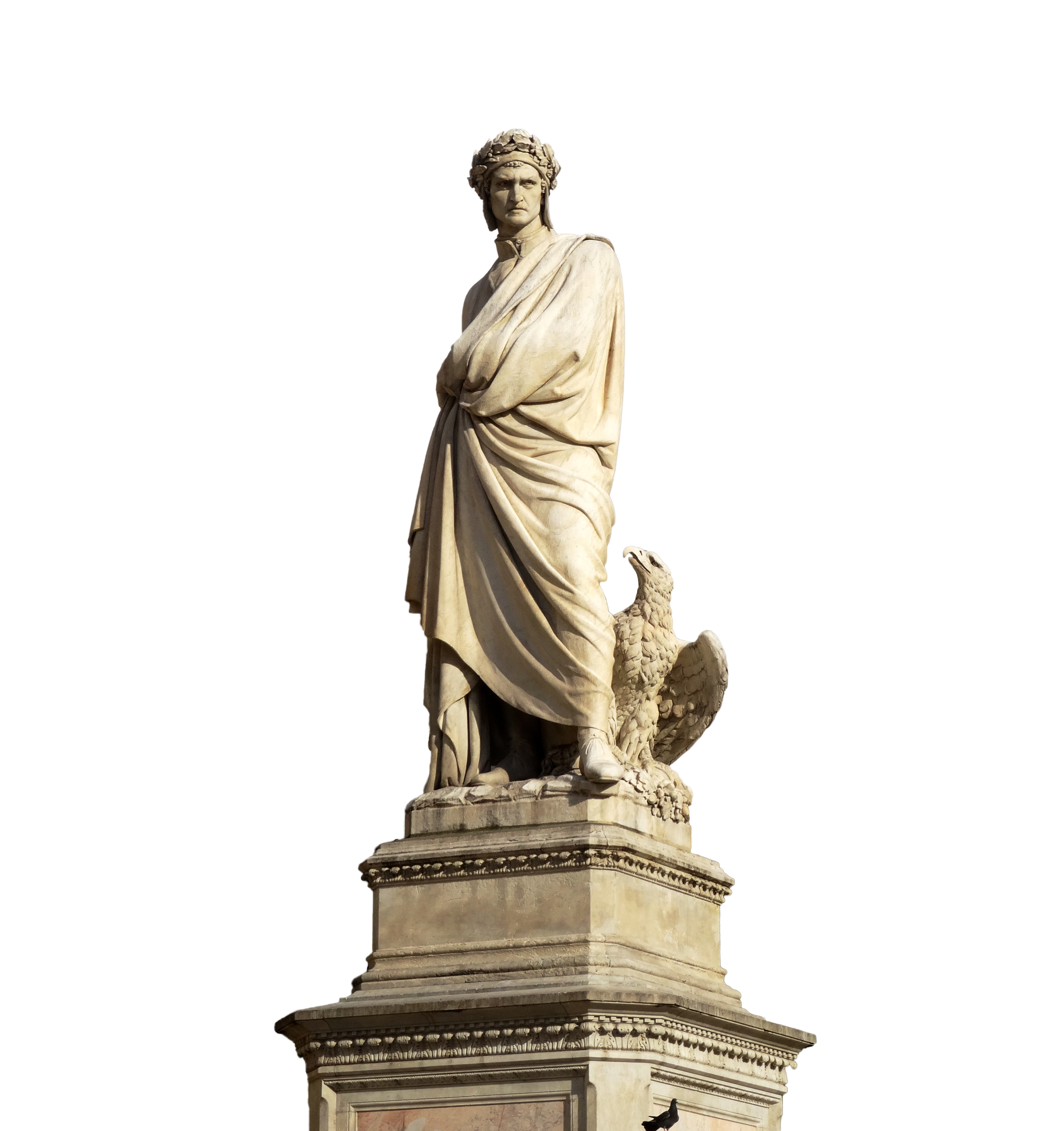
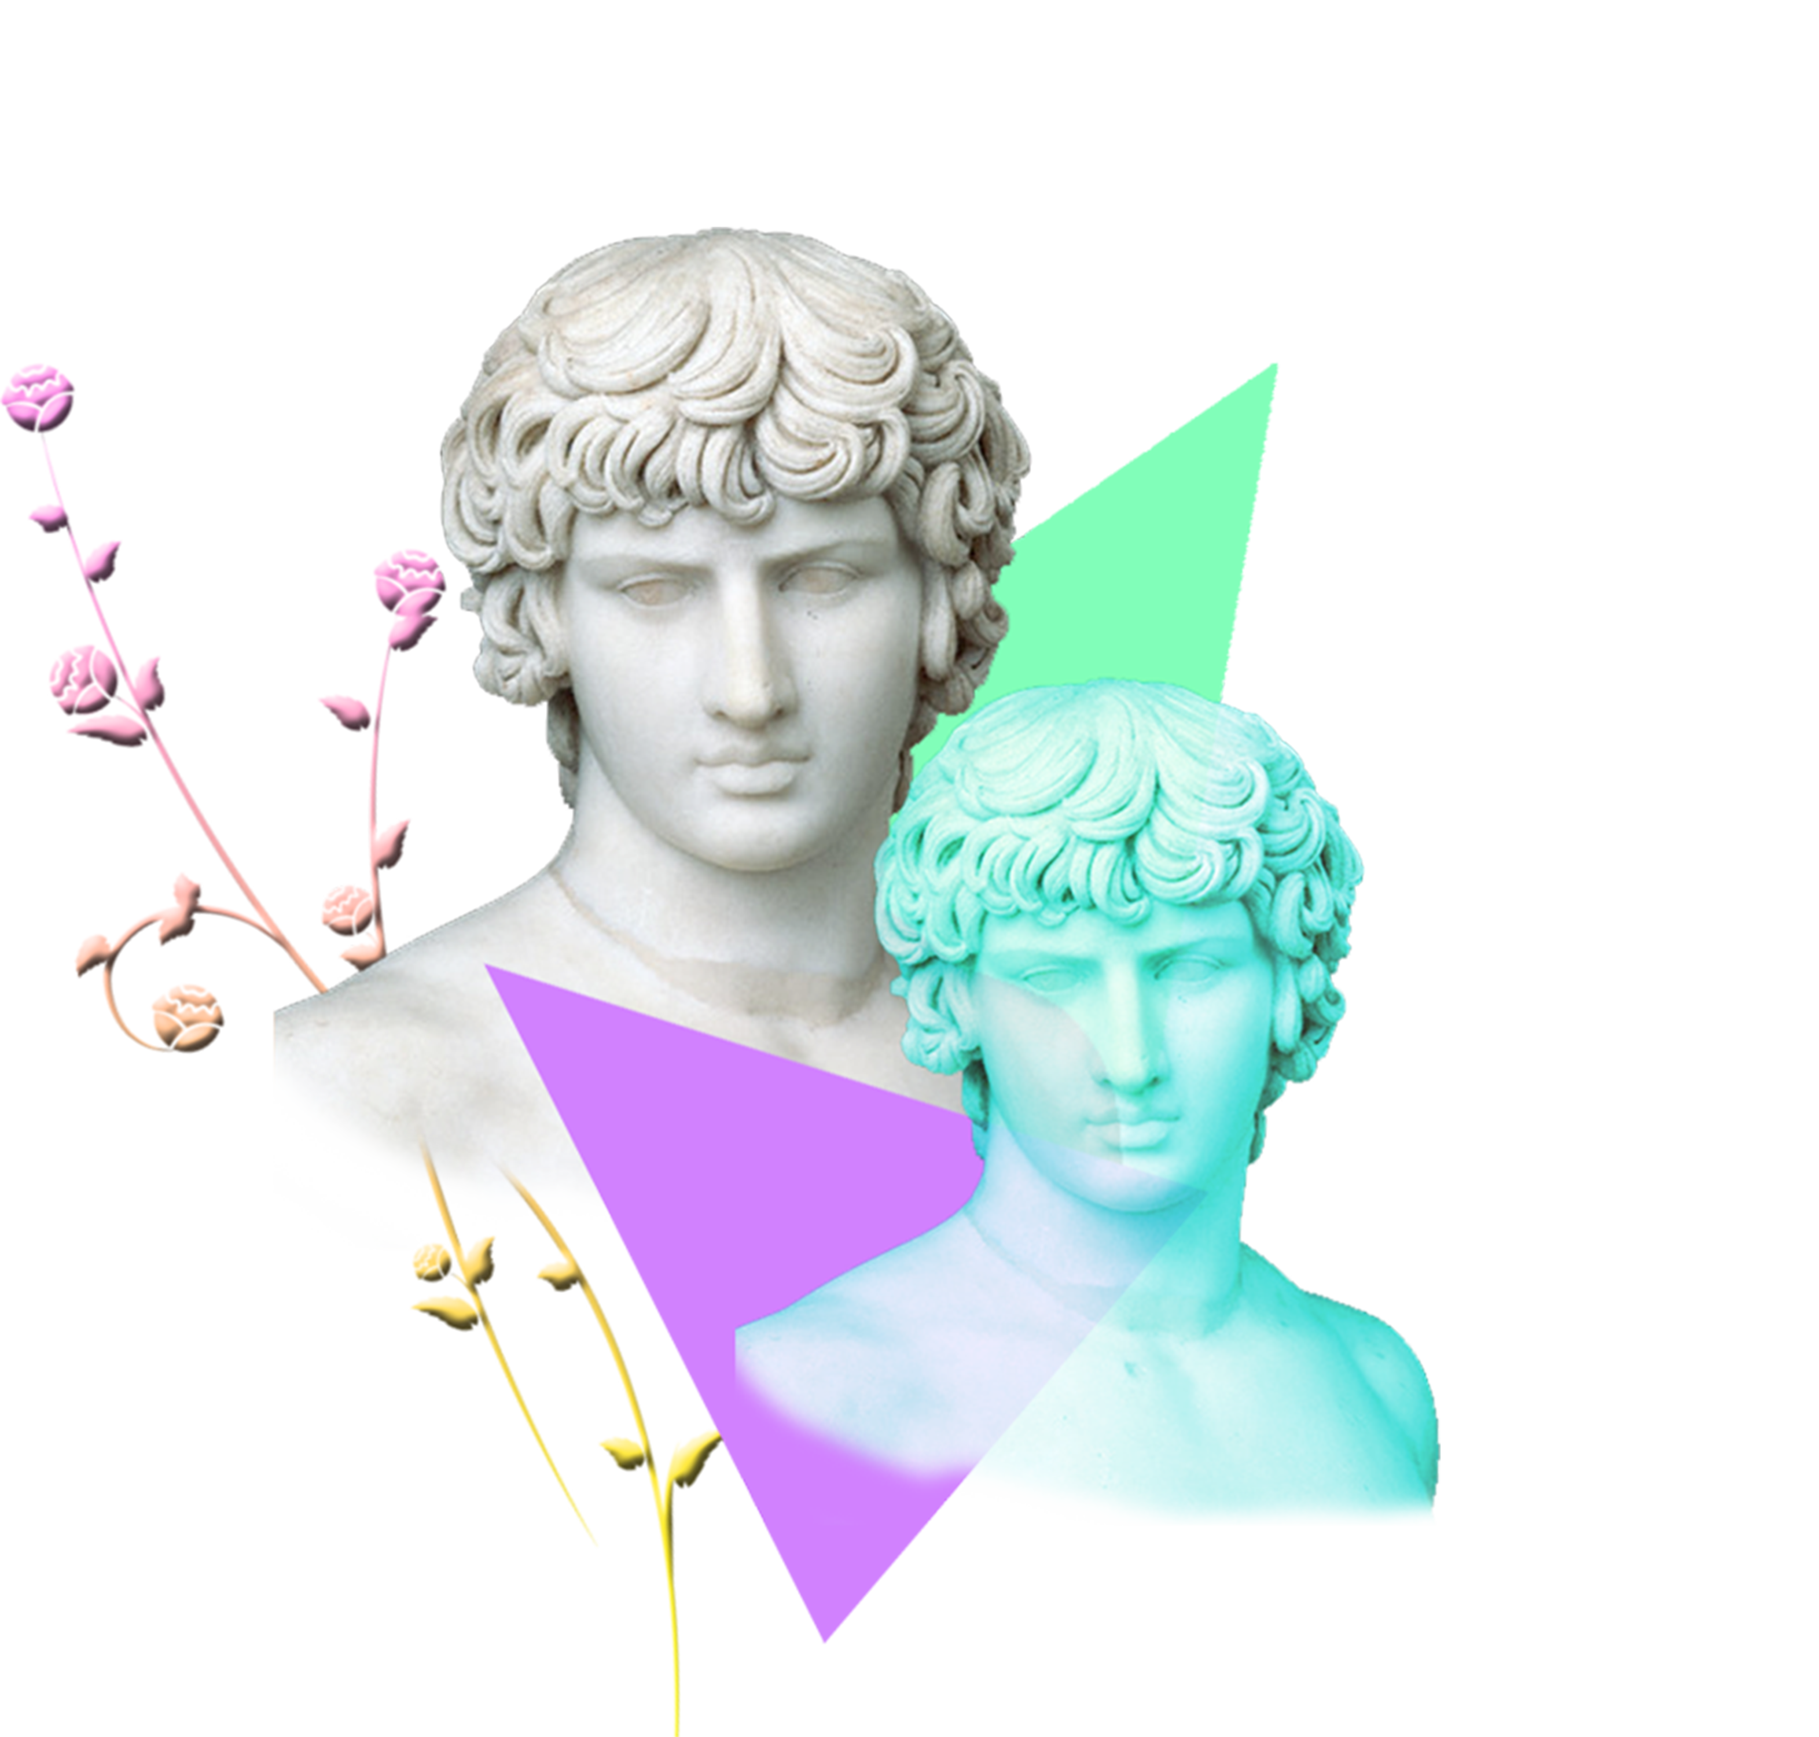
BÀI 2:
TẠO HÌNH NHÓM NHÂN VẬT

Slide 4

Khám phá
Sáng tạo
01
02
NỘI DUNG CHÍNH
03
04
Luyện tập
Vận dụng

Slide 5
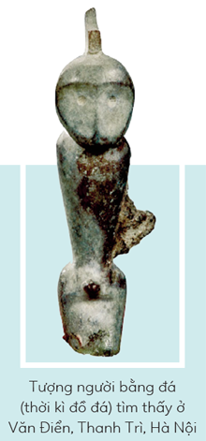
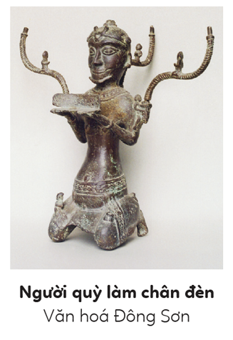
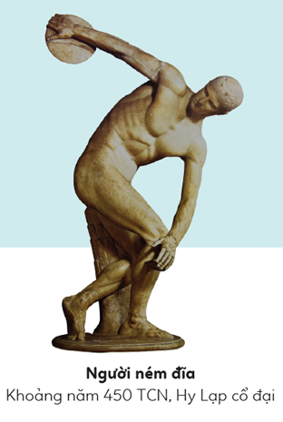
1. Khám phá
Hoạt động cặp đôi
Quan sát hình ảnh trong SGK, và trả lời câu hỏi:
+ Em đã biết bức tượng nào sau đây ?
+ Em có nhận xét gì về cách tạo hình nhân vật?

Slide 6
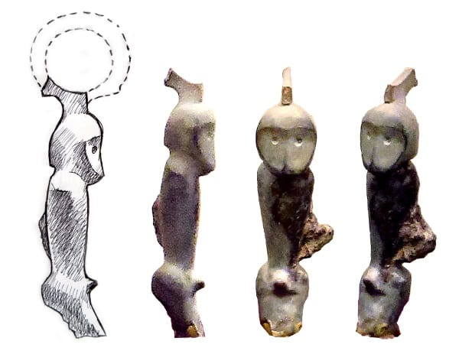
Tượng người bằng đá

Slide 7
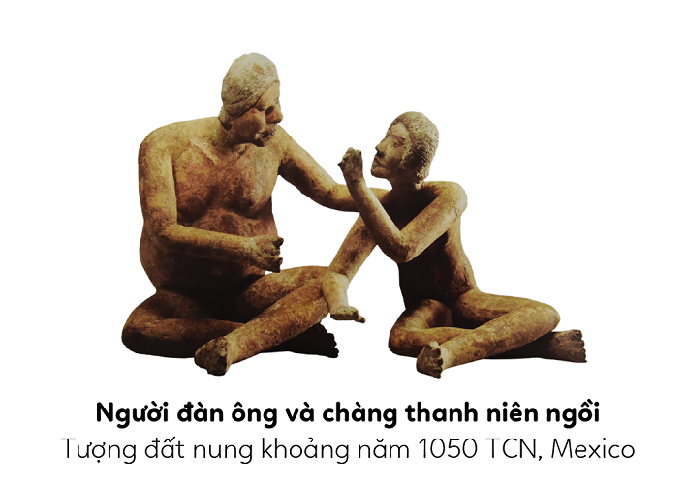
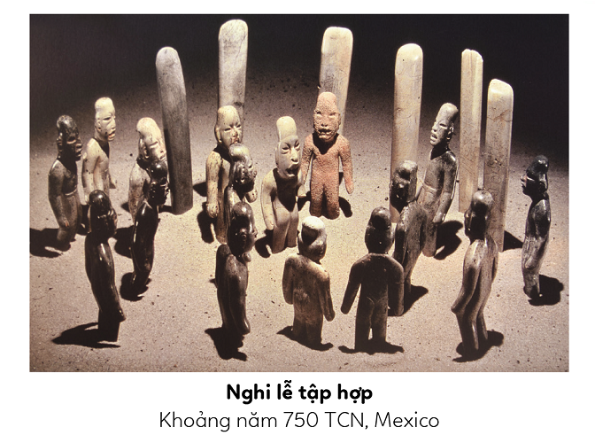
1. Khám phá
Hoạt động cặp đôi
Quan sát hình ảnh trong SGK, và trả lời câu hỏi:
+ Em đã biết bức tượng nào sau đây ?
+ Em có nhận xét gì về cách tạo hình nhân vật?

Slide 8
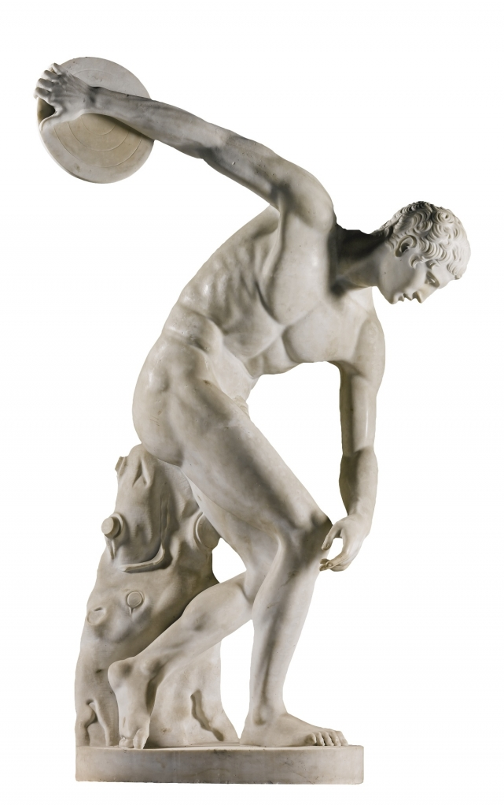
01
02
KẾT LUẬN
Học sinh có thể tự tạo hình nhóm nhân vật.
Đặc điểm cơ bản của tạo hình nhóm nhân vật là: hình dáng, bộ phận, chất liệu tạo thành,... Hình dáng, tỉ lệ, kích thước nhân vật rất đa dạng.

Slide 9
03
04
KẾT LUẬN
Chú ý những yếu tố nổi bật, tính sáng tạo, nghệ thuật tạo hình đặc trưng cần thể hiện trên sản phẩm.
Ý nghĩa của tạo hình nhóm nhân vật: mang giá trị thẩm mĩ, tính nhân văn cao.

Slide 10


2. Sáng tạo
Chọn các hình dáng điển hình
Tìm ý tưởng
01
02
03
Chọn các hình dáng điển hình
Xác định phương pháp thực hành
Xác định chủ đề

Slide 11

Thực hành tạo hình nhân vật
Có thể sử dụng các chất liệu thông dụng, dễ kiếm như: giấy bạc, giấy màu, giấy bọc thức ăn, đất sét, đất nặn…
Tham khảo cách tạo hình bằng giấy bạc sau đây:

Slide 12
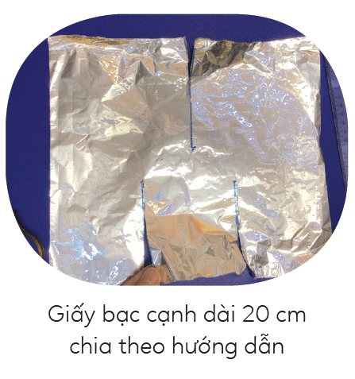
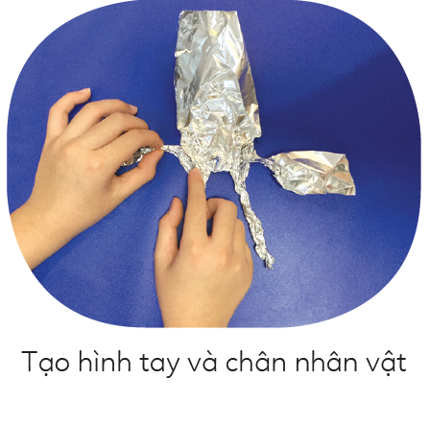
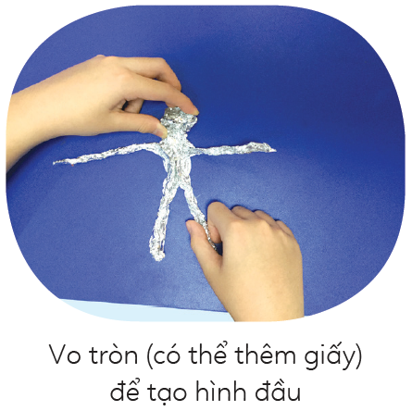
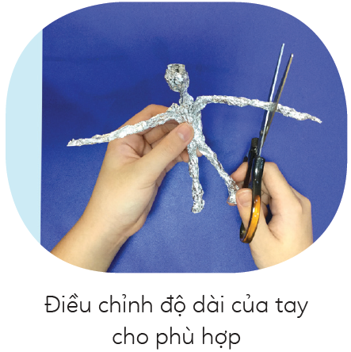
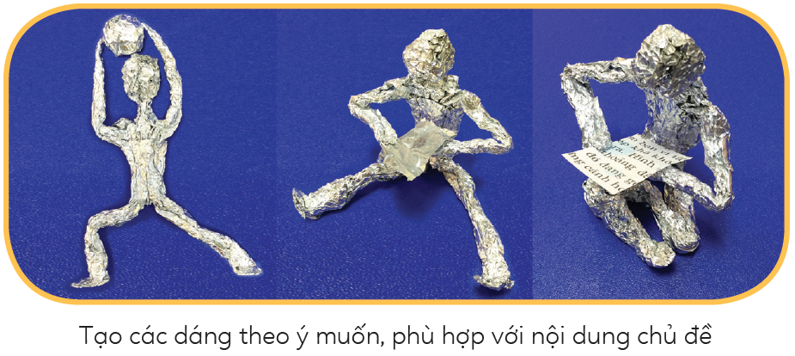

Slide 13

Tham khảo video hướng dẫn:
Nguồn internet: https://www.youtube.com/watch?v=k2sbtpU2R0I

Slide 14
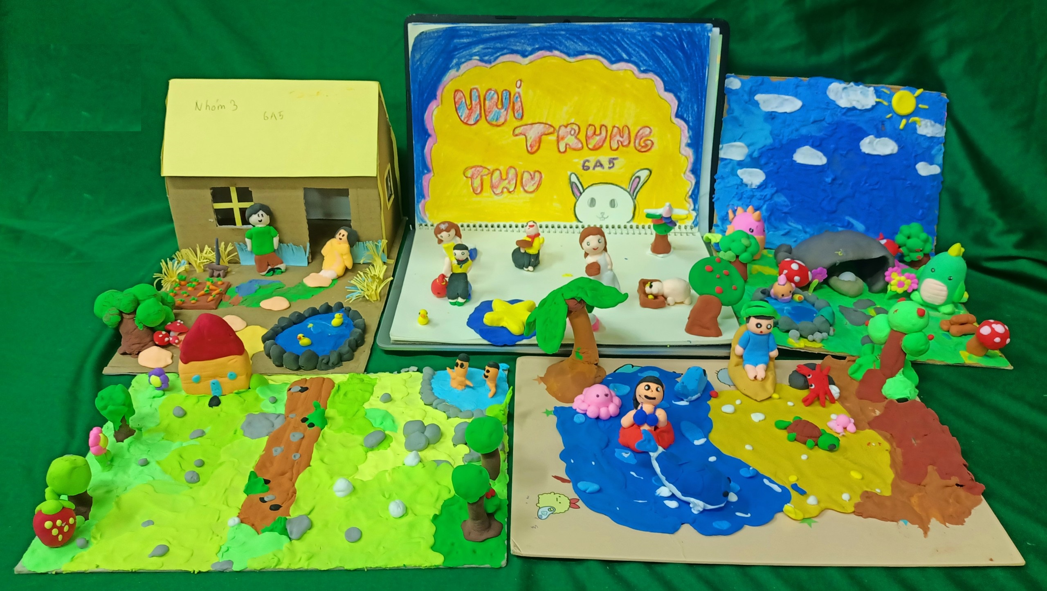
Bài tạo hình tham khảo

Slide 15
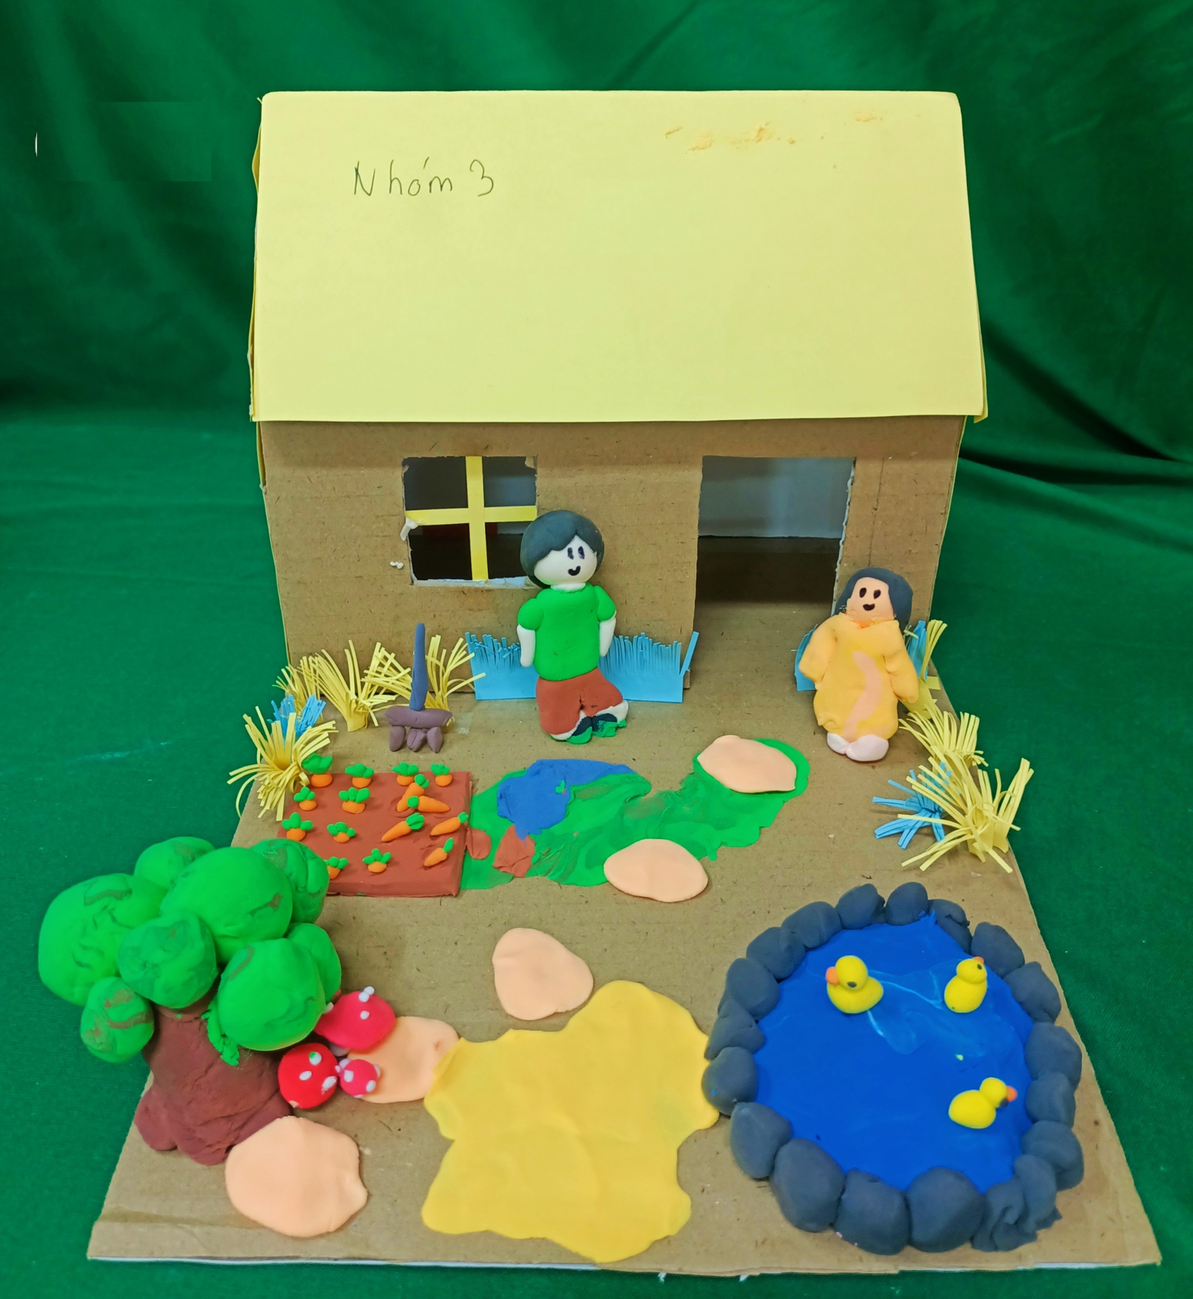
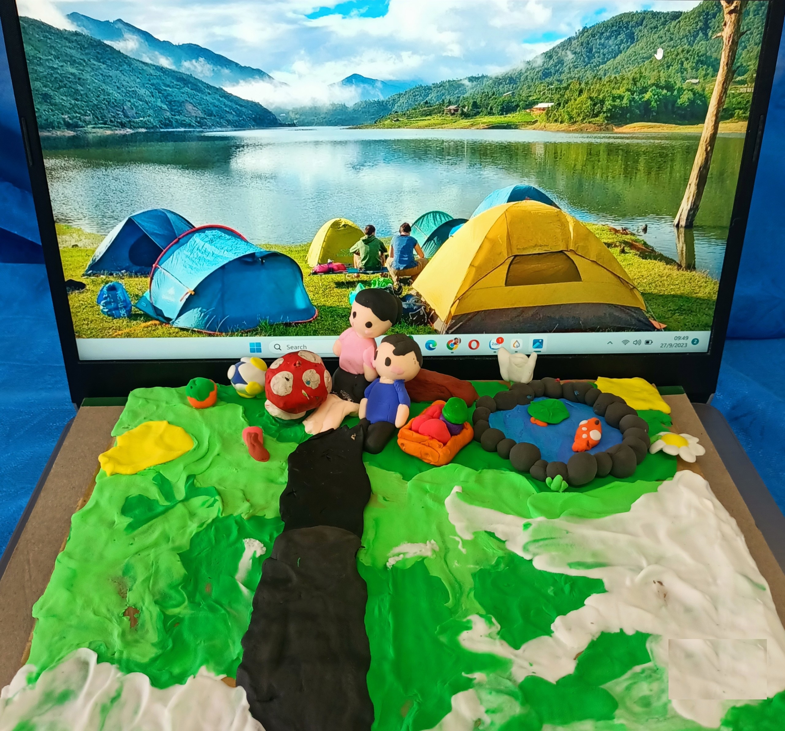

Slide 16
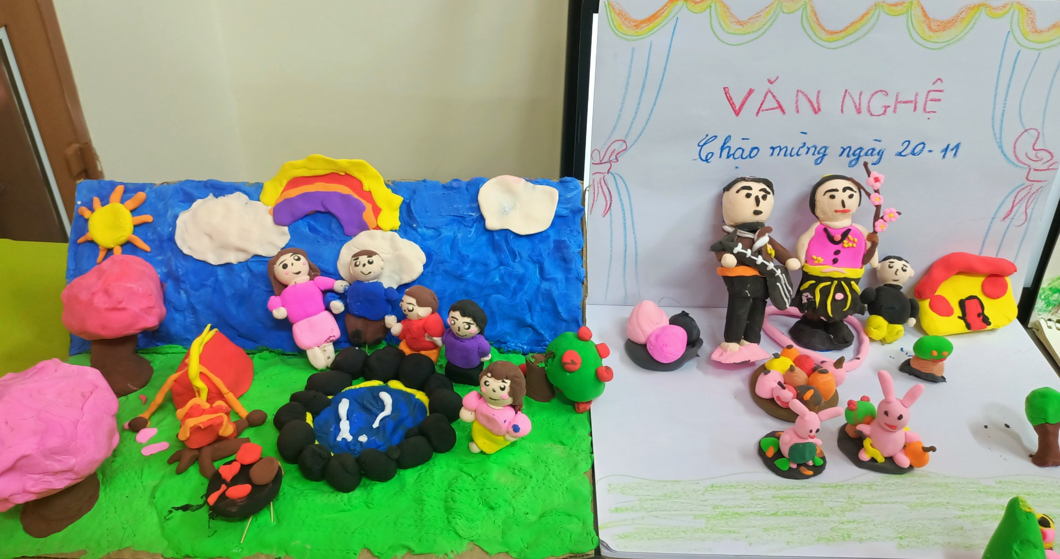

Slide 17
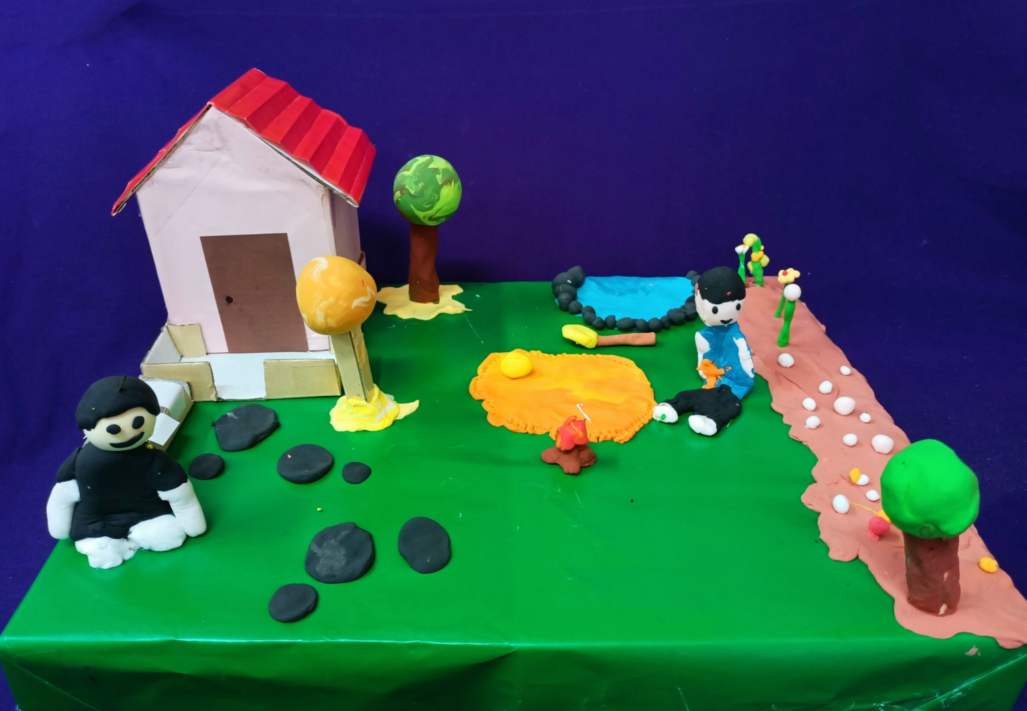

Slide 18
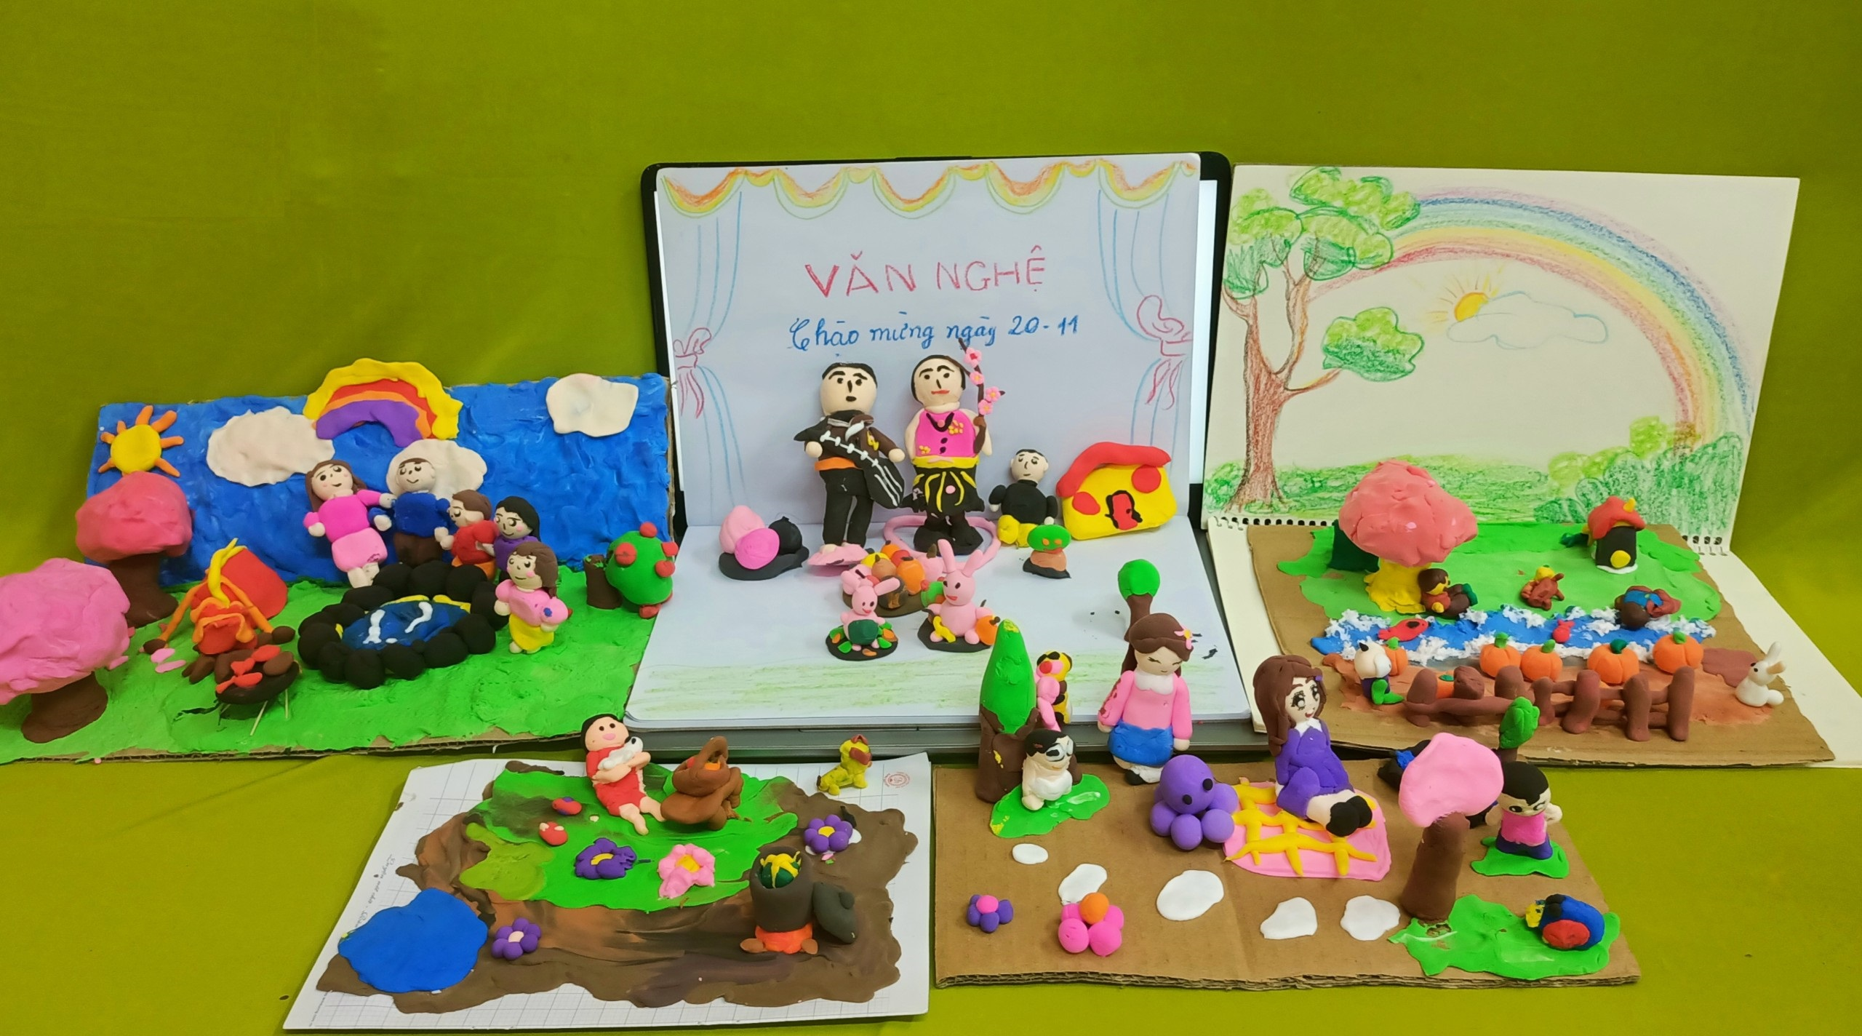

Slide 19
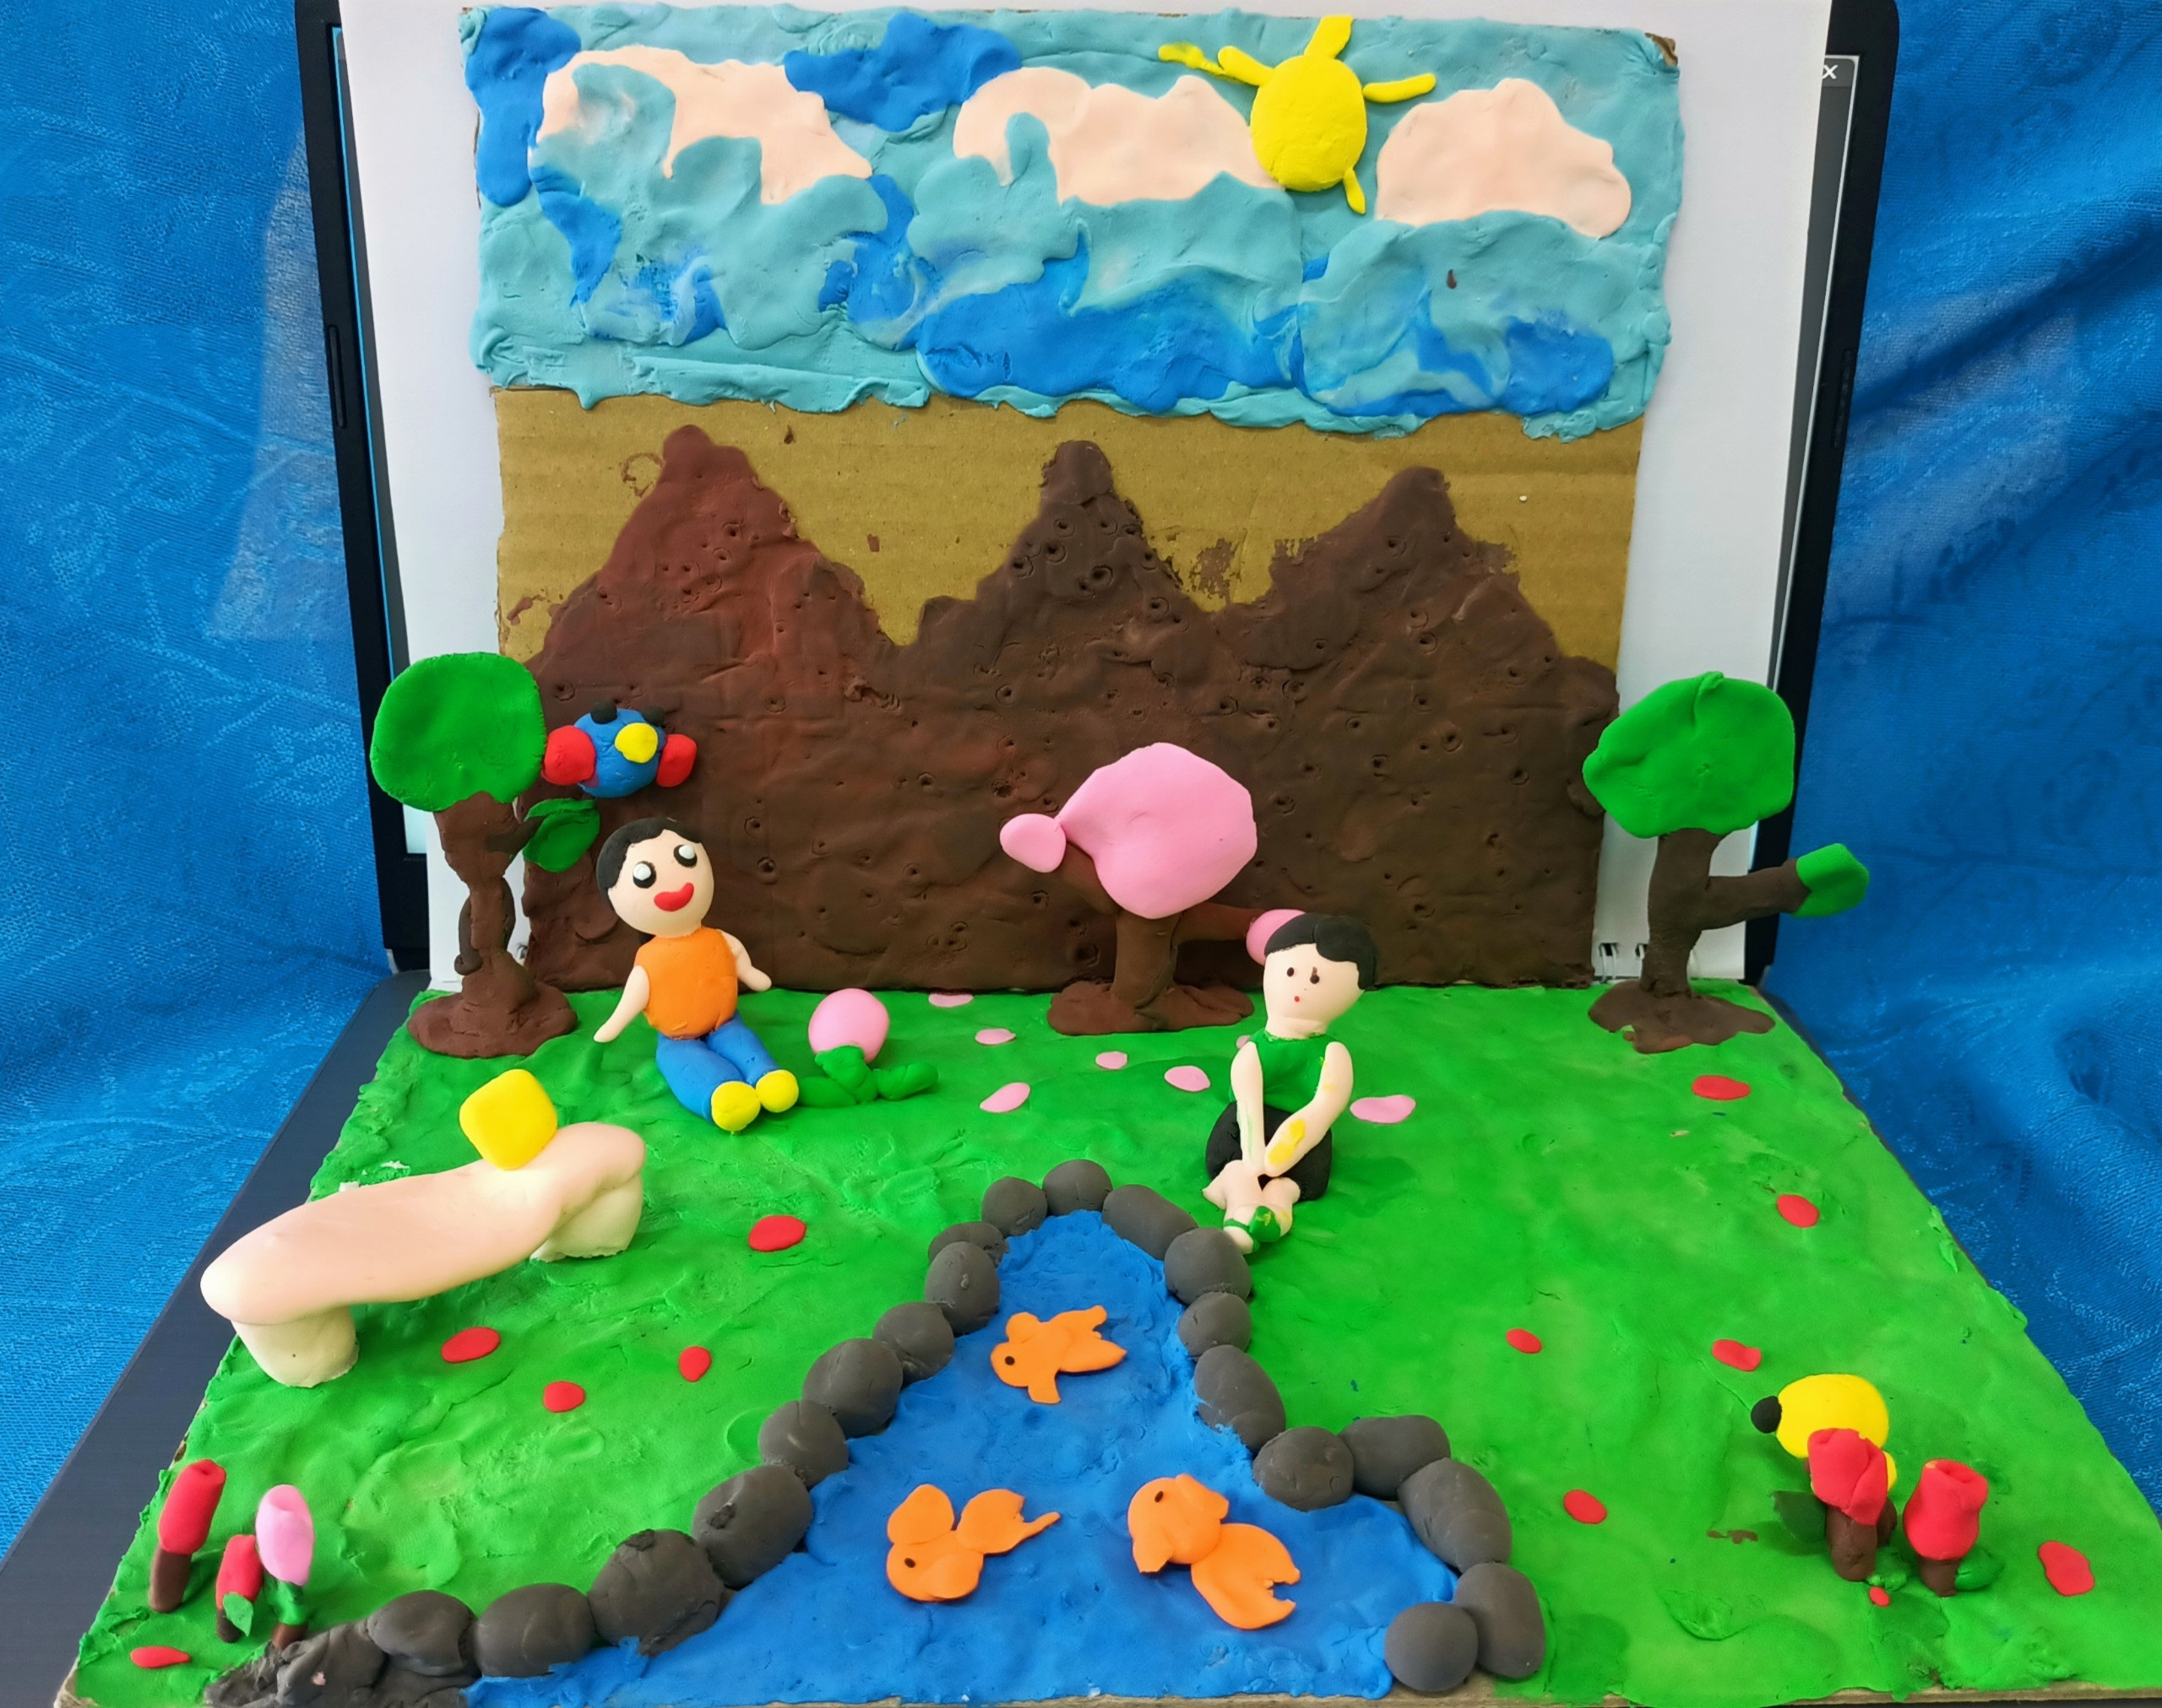

Slide 20
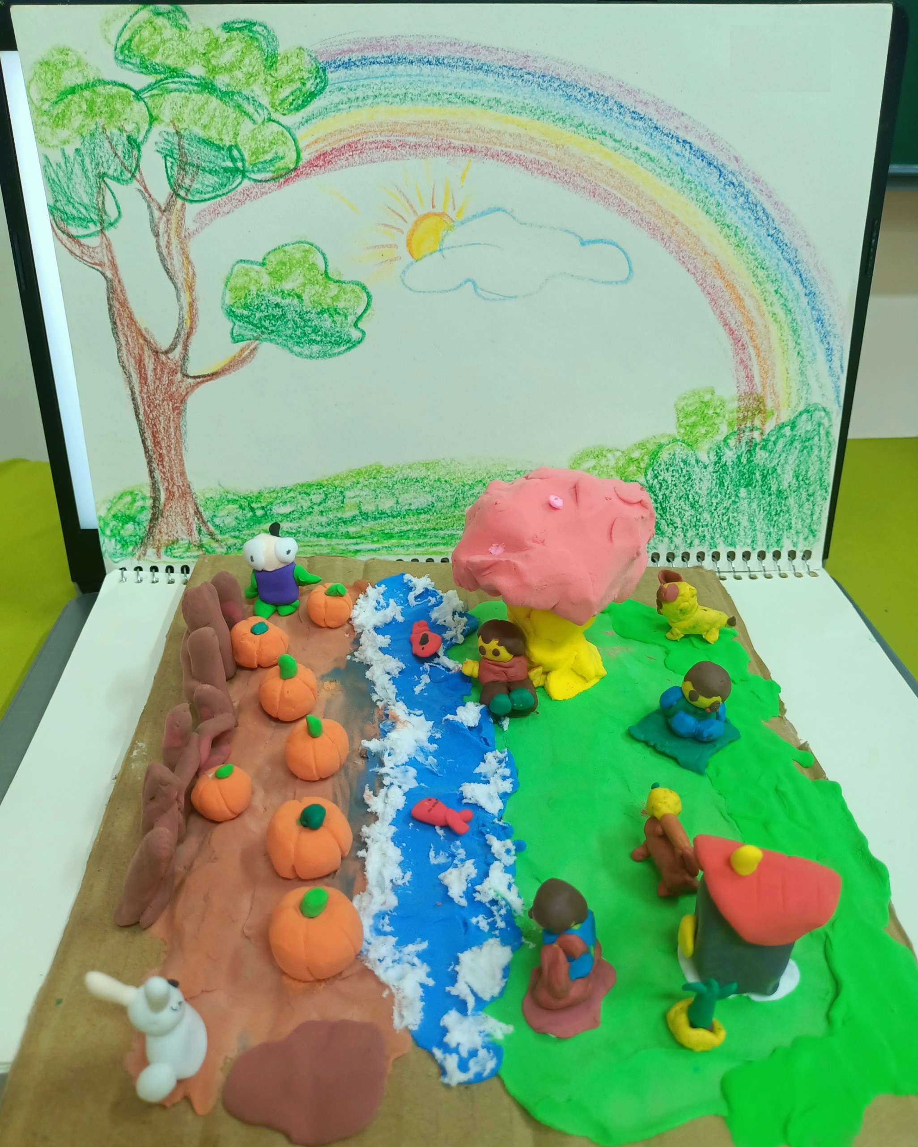
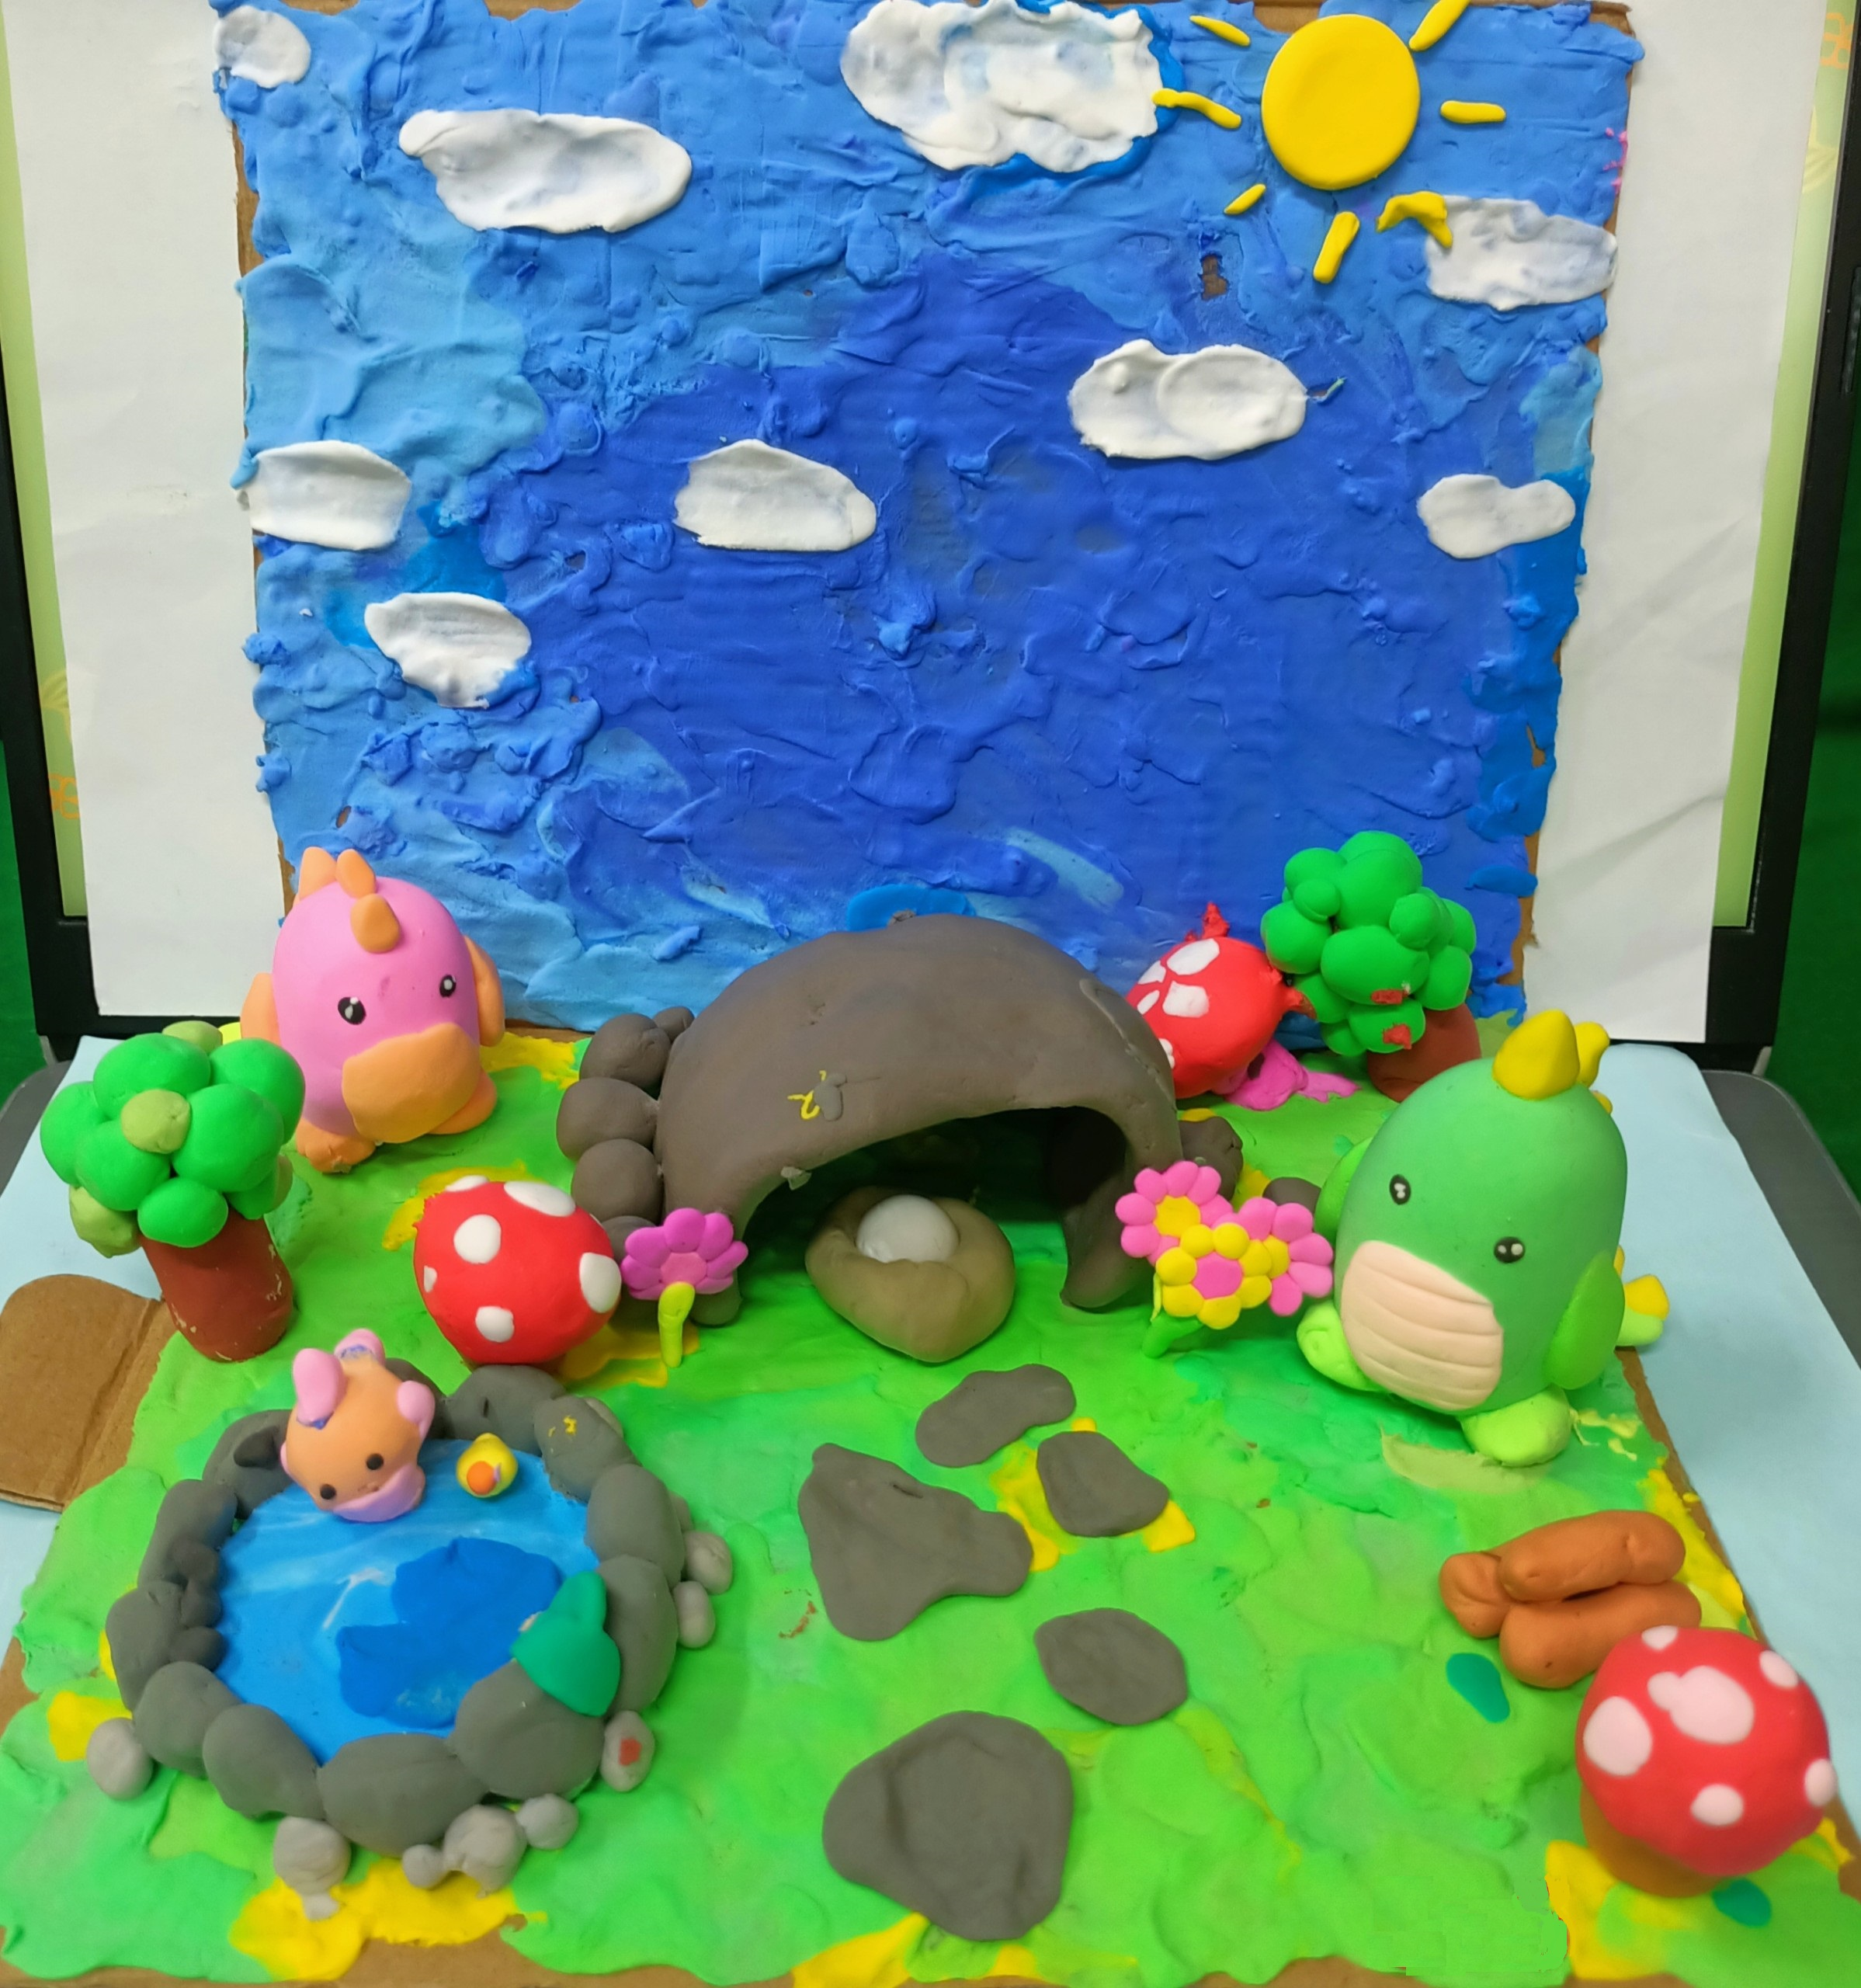

Slide 21
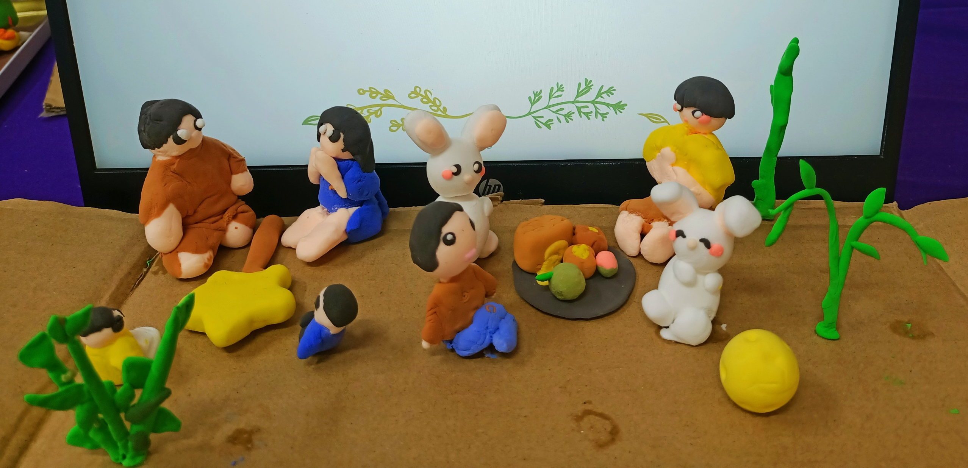

Slide 22
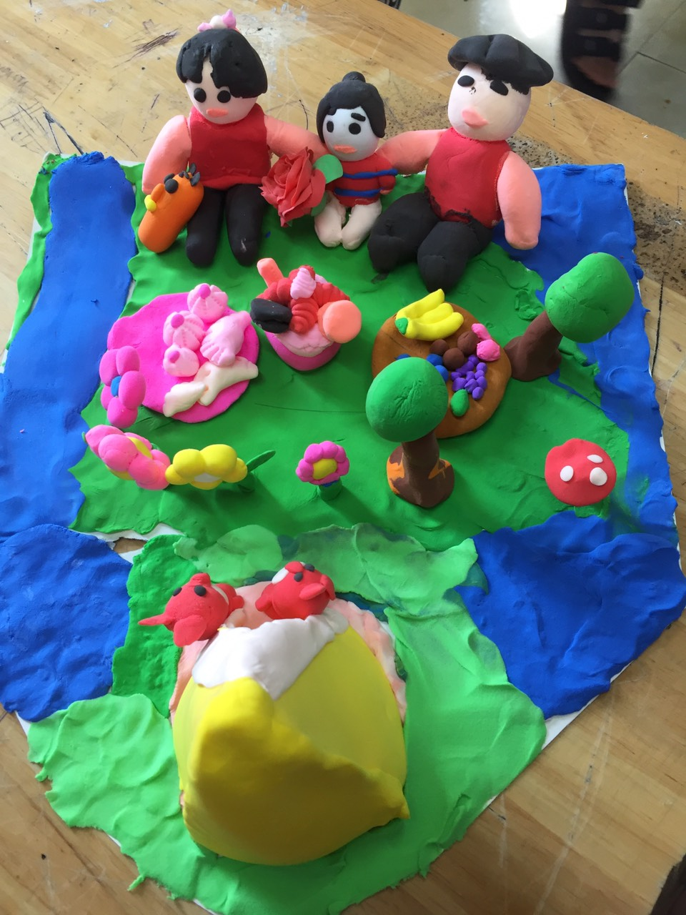
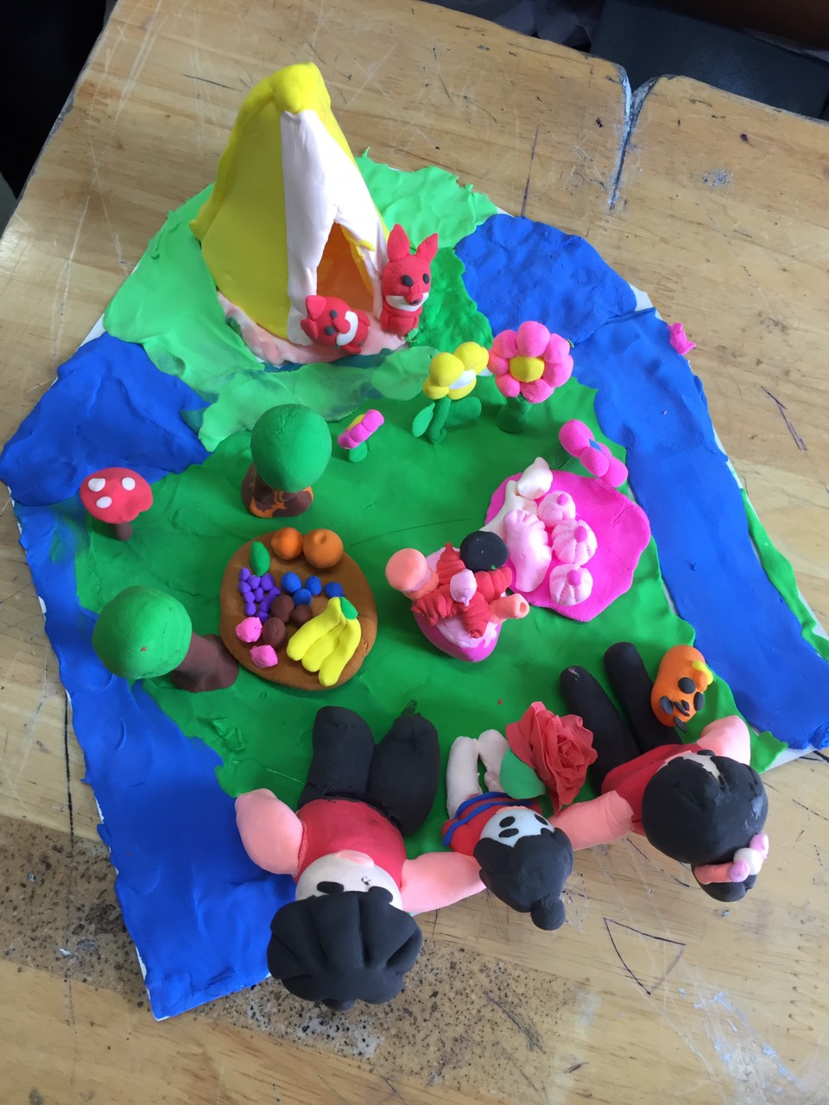

Slide 23
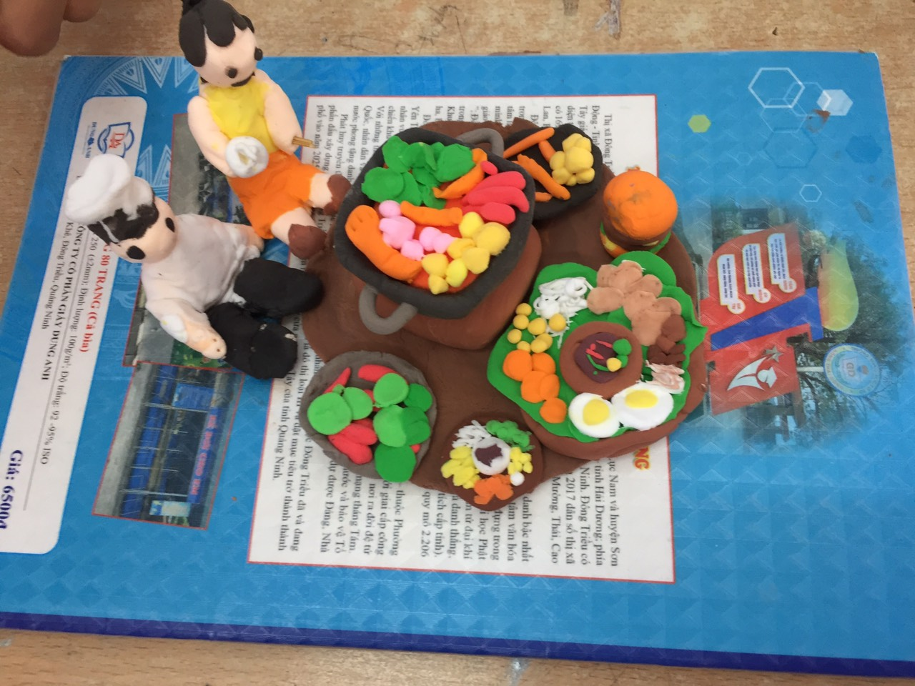

Slide 24
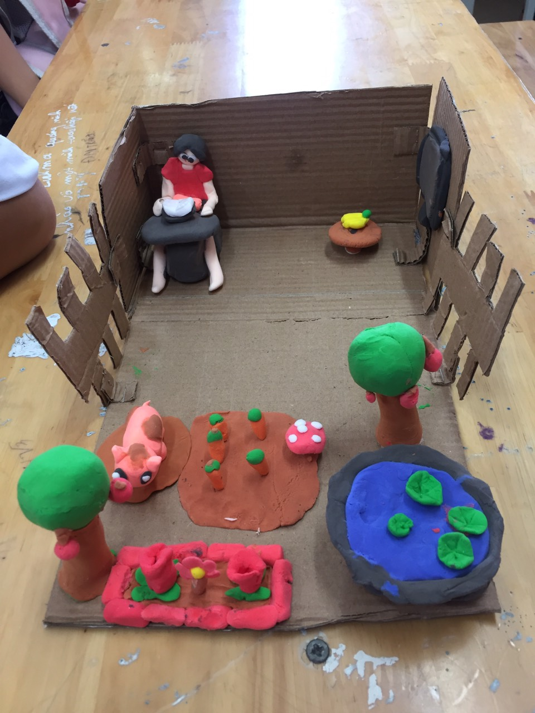
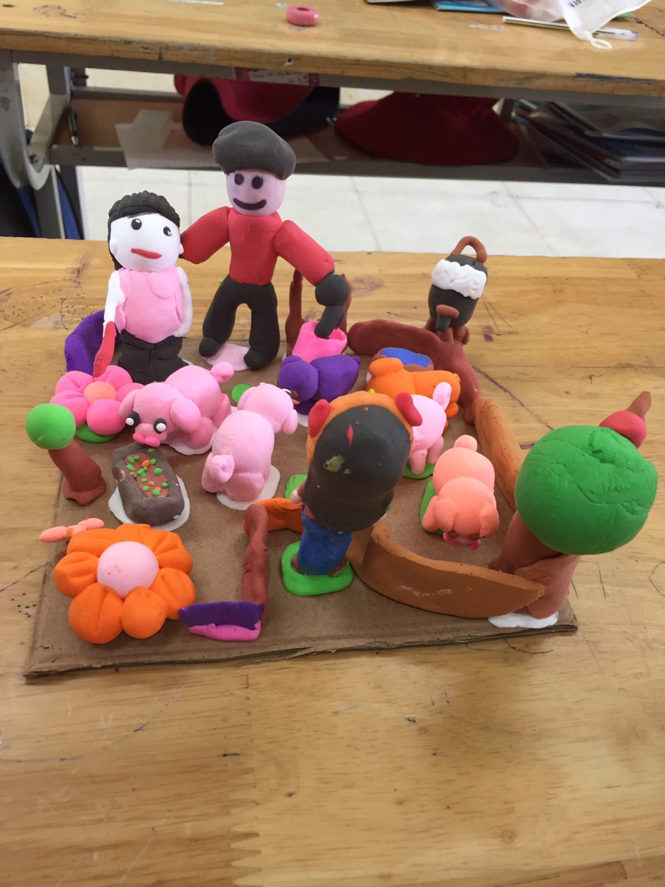

Slide 25
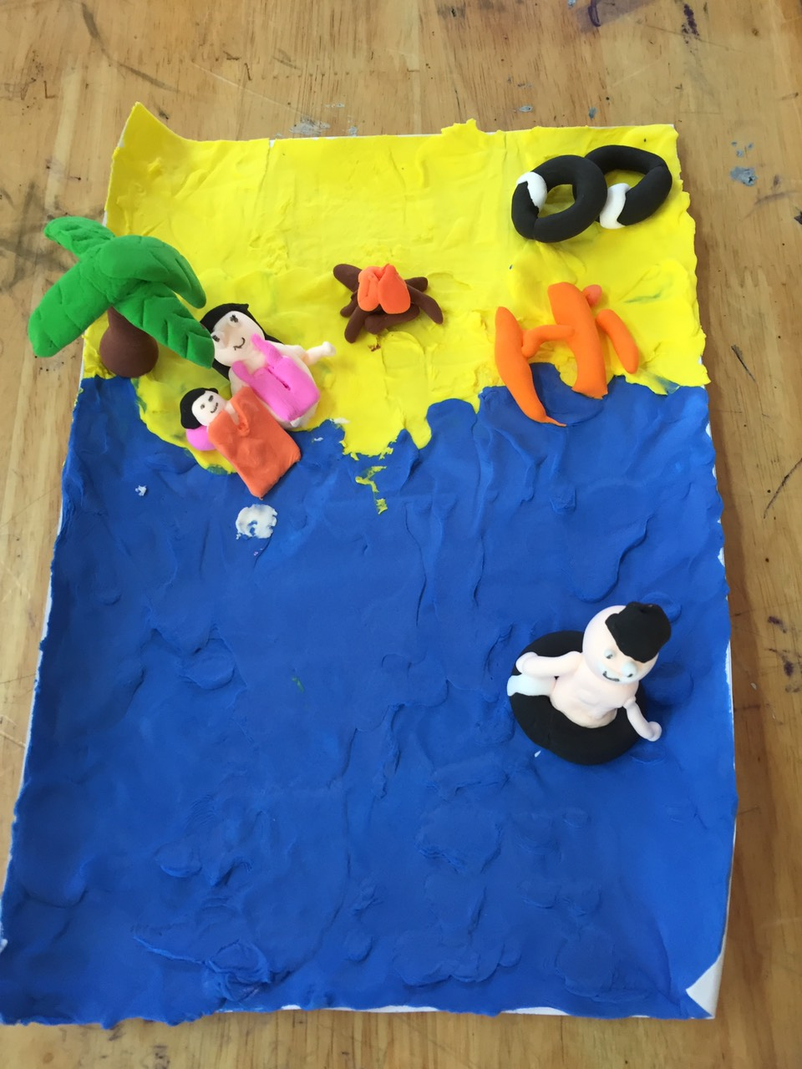
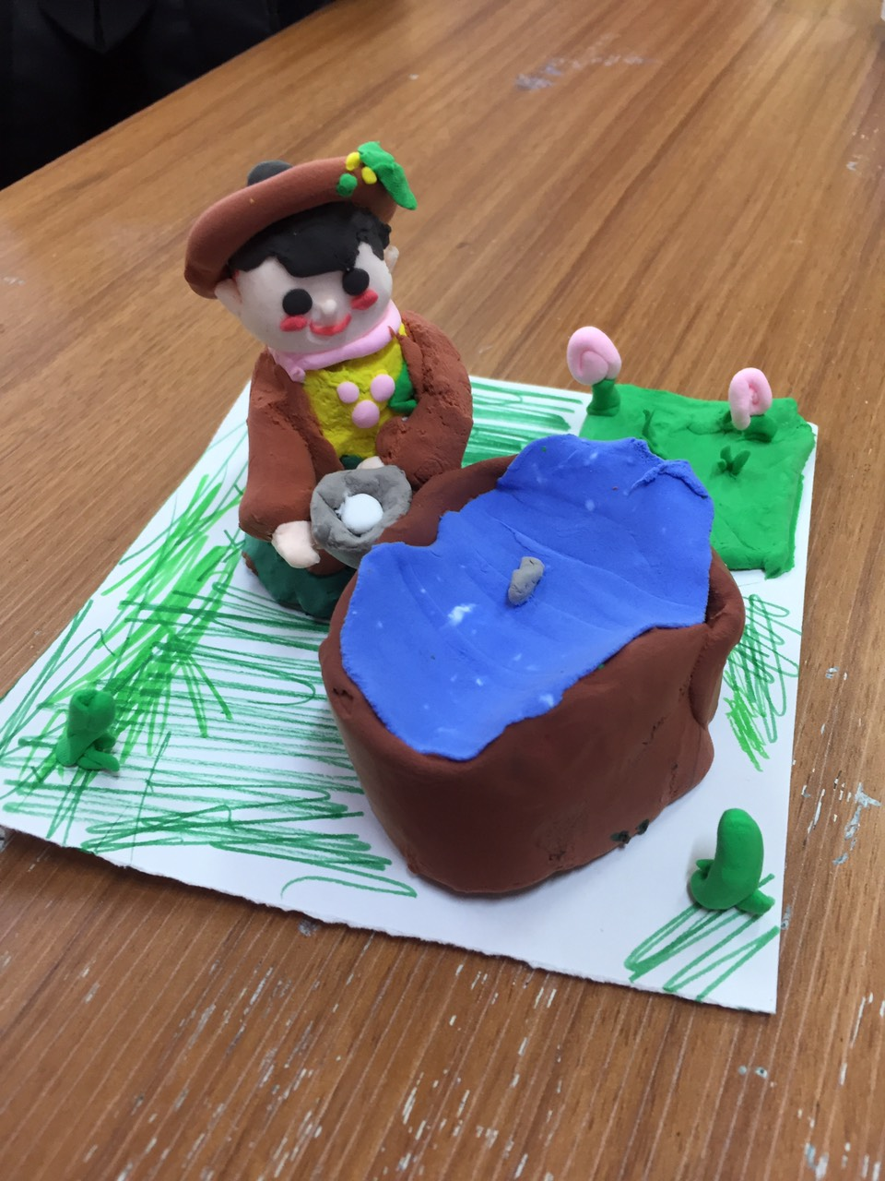

Slide 26
01
02
03
04
Lưu ý khi tạo hình nhân vật
Không nên sử dụng quá nhiều màu sắc.
Không nên quá coi trọng về tỉ lệ.
Luôn ghi nhớ đặt nhân vật vào đúng bối cảnh dự định.
Chọn chất liệu an toàn cho sức khoẻ.

Slide 27

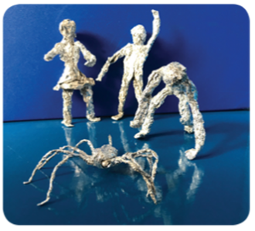

3. Luyện tập
Hãy tạo hình nhân vật và sáng tạo câu chuyện cho sản phẩm của mình.
Yêu cầu:
- Tạo hình ít nhất hai nhân vật kèm các phụ kiện khác
- Xây dựng bố cục theo đề tài tự chọn
- Tóm tắt câu chuyện mà em muốn diễn tả.
- Thời gian: 15 phút

Slide 28
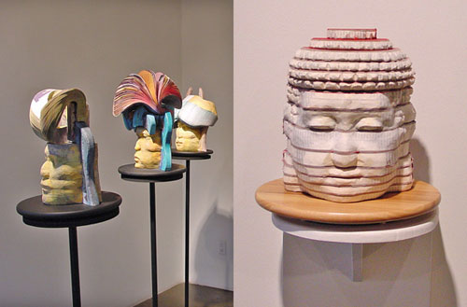

Trưng bày sản phẩm lên bàn và chia sẻ sản phẩm của mình.

Slide 29
Gợi ý:
+ Chia sẻ về hình dáng, tư thế của nhân vật, nhóm nhân vật.
+ Chỉ ra chỗ sáng tạo nhất của sản phẩm.
+ Em thích phần trình bày nhóm nhân vật nào nhất, vì sao?
+ Em có thể giới thiệu về một bức tượng thuộc thời kì tiền sử, cổ đại (trên thế giới hoặc ở Việt Nam) mà em biết?

Slide 30
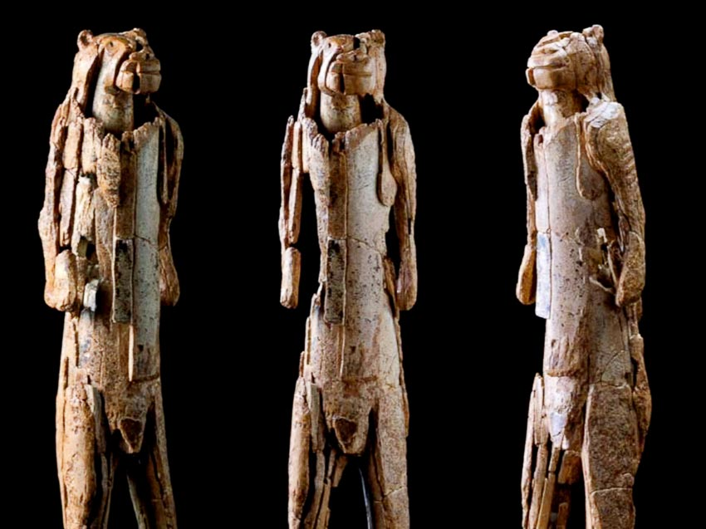
Một số bức tượng thời tiền sử, cổ đại
Tượng người – sư tử ở động Hohlenstein, Swabian Jura, Tây Nam Đức, 40.000 năm tuổi

Slide 31
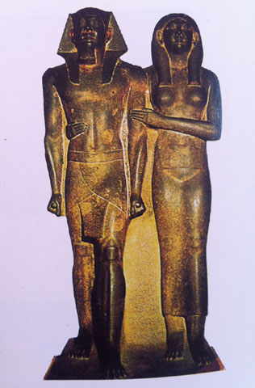
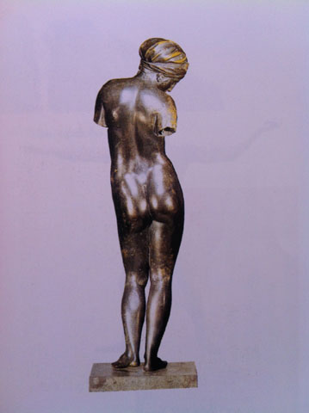
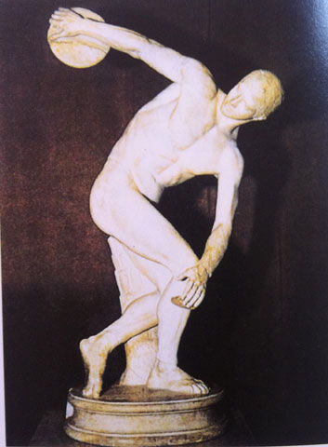
"Cô gái" - tượng đồng Hy Lạp cổ đại, năm 400 trước Công nguyên.
Quốc vương Mankaola và hoàng hậu - tượng thời cổ đại.
"Người ném đĩa sắt" –
Hy Lạp cổ đại sơ kỳ cổ điển.

Slide 32
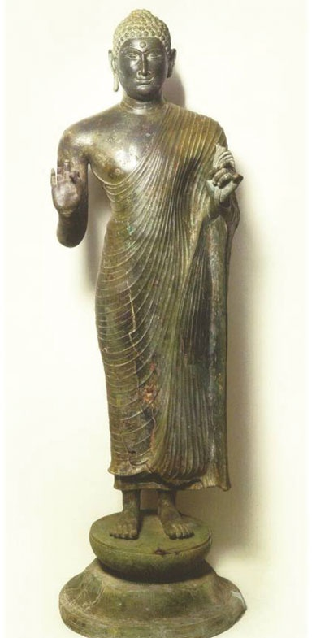
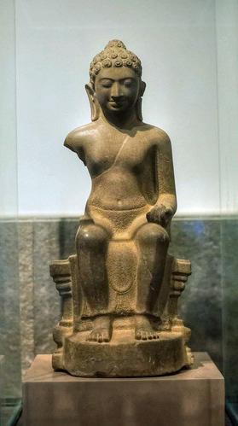
Tượng Phật Đồng Dương được phát hiện tại khu vực Đồng Dương (Quảng Nam), có niên đại thế kỷ thứ 3.
Tượng Phật Sơn Thọ là một cổ vật của nền văn hóa Óc Eo, niên đại từ thế kỷ 6-7 Sau Công nguyên.

Slide 33

4. Vận dụng
Dự định tiếp của em qua bài học này là gì?
Qua bài học hôm nay, em có ý tưởng gì để góp phần làm đẹp cảnh quan môi trường nơi em sống?

Slide 34

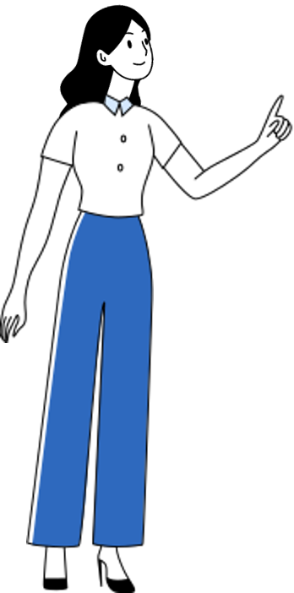
Hãy sáng tạo ra các sản phẩm điêu khắc bằng giấy và vật liệu khác để trang trí cho góc học tập.
Sử dụng kiến thức bài học để sáng tạo ra những sản phẩm tạo hình, hiểu thêm về nghệ thuật điêu khắc truyền thống và yêu thích nghệ thuật điêu khắc.

Slide 35
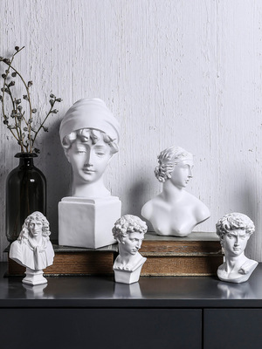
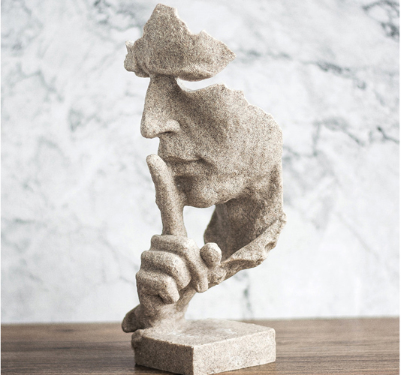
Tượng nghệ thuật trang trí nhà cửa

Slide 36


EM CẦN NHỚ
Nghệ thuật điêu khắc bao gồm phù điêu và tượng tròn.
01
Nghệ thuật điêu khắc trên thế giới có từ khoảng 30.000 năm TCN.
02
Ở Việt Nam, đã tìm thấy tượng người đàn ông bằng đá ở Văn Điển, Thanh Trì, Hà Nội có khoảng 2.000 năm TCN.
03

Slide 37
Hệ thống kiến thức bài học
01
02
Các nhân vật được tạo nên từ những chất liệu quen thuộc như giấy bạc, giấy ăn, đất nặn,... Các nhân vật được tạo dáng và đặt trong không gian 3 chiều sinh động và hấp dẫn.
Ngoài vẻ đẹp về hình khối, các phẩm điêu khắc nhóm nhân vật còn cần nội dung chủ đề để thể hiện.

Slide 38

HƯỚNG DẪN VỀ NHÀ
01
02
Xem trước bài 3, SGK Mĩ thuật 6.
Chuẩn bị đồ dùng học tập cho bài 3.

Slide 39
CẢM ƠN CÁC EM
ĐÃ LẮNG NGHE BÀI GIẢNG!

